Slide 1
75-летию
Победы в Великой Отечественной
войне посвящается:

Slide 3
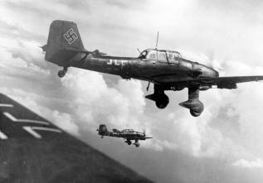
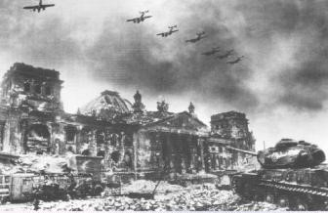
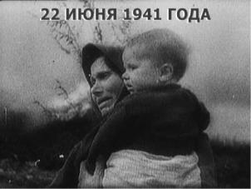
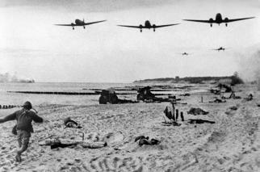
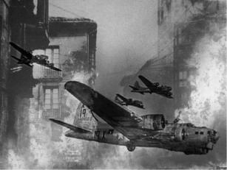
Так начиналось утро 22 июня

Slide 4
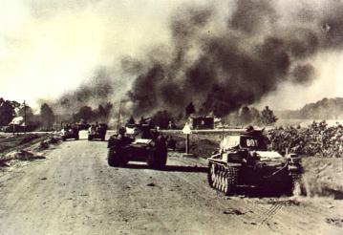
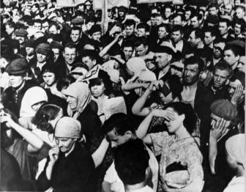
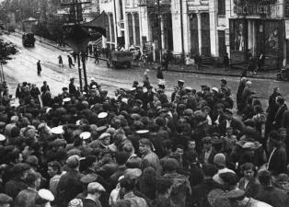
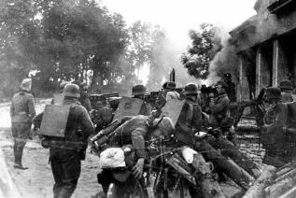

Slide 5
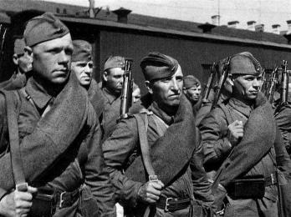
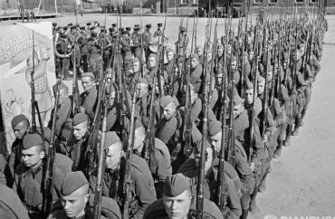
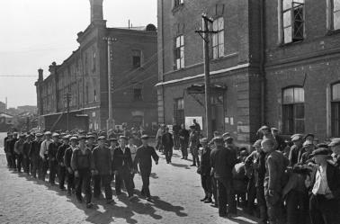
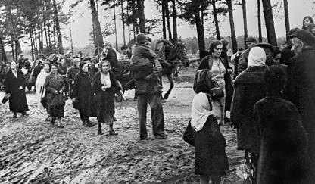
Началась мобилизация всей страны

Slide 7
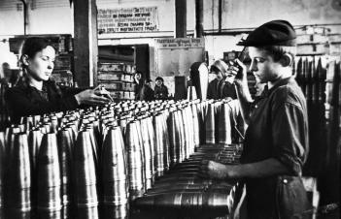
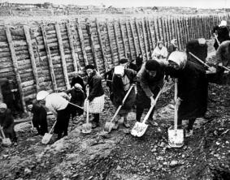
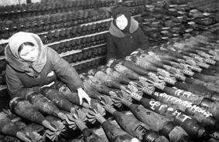
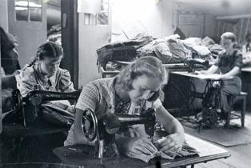
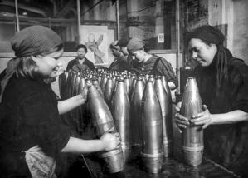
Но сломить наш народ, фашистской Германии не удалось, тогда вся страна вышла на защиту своей Родины и трудилась на благо победы. Это были женщины, старики, дети, которые оставались в тылу врага и всегда верили в свою победу – в победу своего народа!

Slide 8
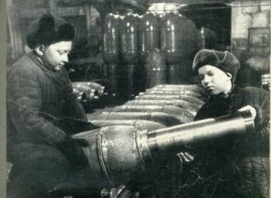
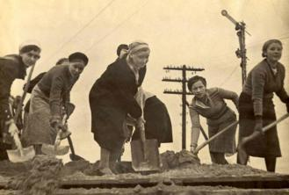
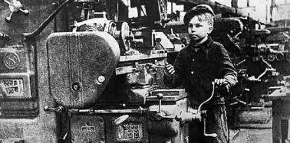
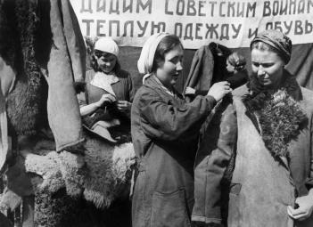
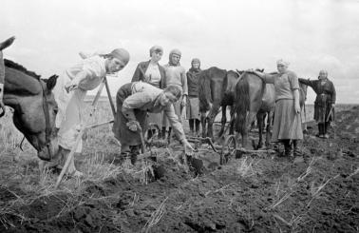
Победа ковалась не только на фронте,
но и в тылу.

Slide 9
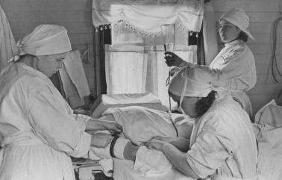
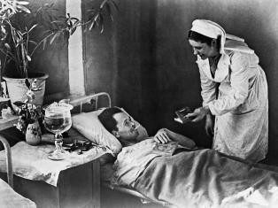
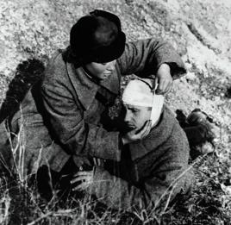
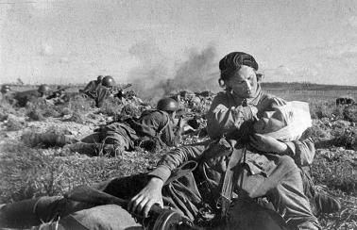
В годы Великой Отечественной войны выполняли свой патриотический долг 500 000 средних медицинских работников. Семьдесят процентов раненых и больных воинов , благодаря медицинской помощи, были возвращены в строй и в этом успехе значительная роль медицинских сестер.

Slide 10
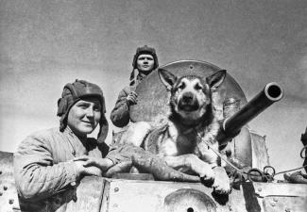
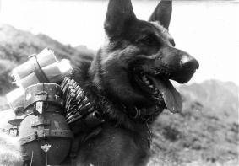
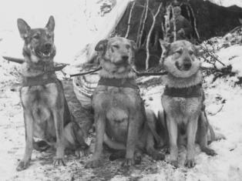
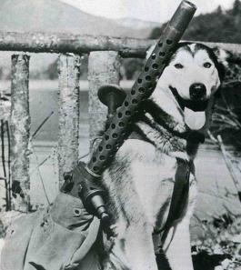
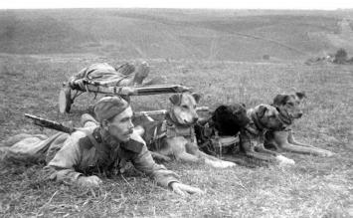
В годы Великой Отечественной войны рядом с солдатами на фронте воевали и те, кого мы называем братьями нашими меньшими. Им не давали орденов, они не получали званий, они совершали подвиги, не зная этого, они просто делали то, чему их научили люди – и гибли, как люди. Но погибая, они спасали тысячи человеческих жизней.

Slide 11
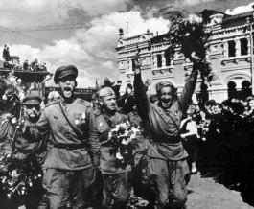
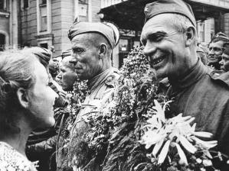
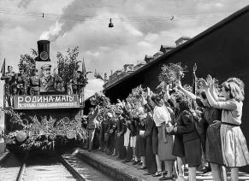
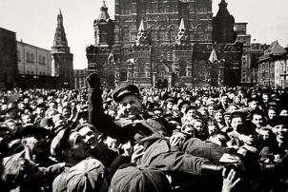
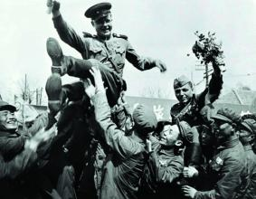
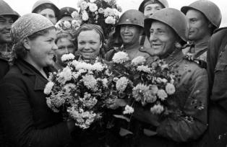
И вот она – Наша Победа!
Домой эшелоны спешат.
Победа, победа, победа –
Страна обнимает солдат!
Победа, победа - в салютах Москва!
Мы живы! И с нами Отчизна жива!
Победа, победа, победа –
Спешат на Восток поезда!
Победа, победа, победа –
Встают из руин города!
Победа, победа – ликует Москва.
Мы живы,.. и значит… Россия жива!
Победа, победа, победа –
И счастьем сияют глаза.
Победа, победа, победа –
И дышат надеждой сердца!

Slide 12
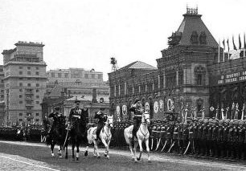
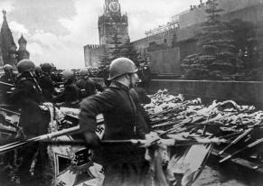
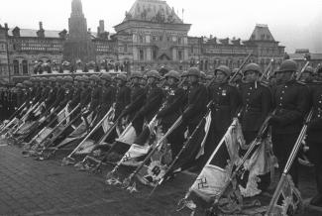
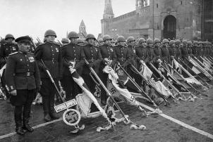
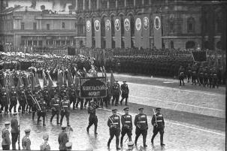
Парад Победы
24 июня 1945 года на Красной Площади в Москве был проведен Парад Победы. Торжественным маршем прошли по площади солдаты-победители и к подножью мавзолея были брошены знамена разгромленных фашистских войск. Командовал парадом маршал К.К.Рокоссовский, а принимал парад Г.К. Жуков. И этот Парад Победы вошел в историю нашей страны. Марш сводных полков фронтов, завершала колонна солдат, бросивших к подножию Мавзолея 200 знамен разгромленных фашистских армий.

Slide 13
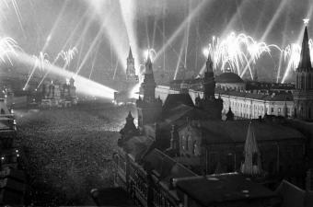
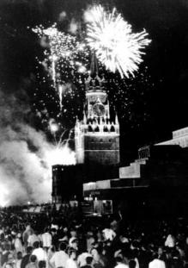
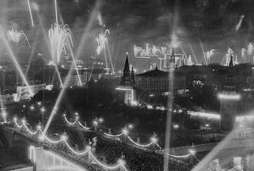
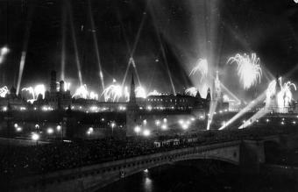
Салют Победы
Первый салют в Москве был дан в честь успешного наступления Красной Армии на орловском и новгородском направлениях 5 августа 1943года. Но самый грандиозный салют был произведен 9 мая 1945 года. В День Победы было сделано 30 залпов из зенитных орудий, а небо подсвечивала праздничная иллюминация из прожекторов войск ПВО.

Slide 14
Гремит салют в честь русской славы
Фонтаном рвущихся огней
Ликуй народ, ликуй, Держава!
Встречай Россия, сыновей
Встречай защитников, что в схватке
Тебя от рабства сберегли
За их высокий труд солдатский
Ты поклонись им до земли!
салют в честь

Slide 15
22 июня 1945 года начало Великой Отечественной войны – самой страшной войны в истории человечества в которой:
Более 27 млн. погибших…
6 млн. детей прошло через оккупацию…
Каждый пятый остался сиротой…
1418 дней ужаса и боли…
Около 300 000 подростков сражались в Армии и партизанских отрядах…
Но мы выстояли и победили! Честь и хвала
победителям!
Никто не забыт, ничто не забыто!

Slide 16
Спасибо за внимание!

